Slide 1
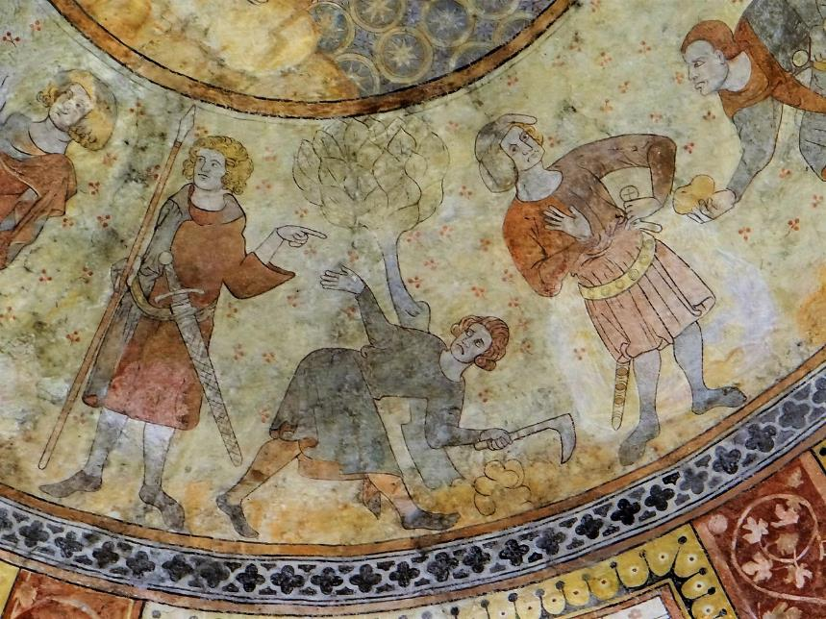
La Cathédrale Saint – Etienne
De Cahors - Lot N°2
Suite – Et -Fin
Cliquez Droit PPS En
Manuel Merci
Personnages de la société médiévale.

Slide 2
La cathédrale Saint-Étienne de Cahors1 est une cathédrale catholique romaine, située à Cahors, dans le département du Lot, en région Occitanie. Édifiée à partir du XIIe siècle, elle est un des plus vastes édifices français à coupoles sur pendentifs et mêle éléments romans et gothiques (chœur).
Elle abrite la Sainte Coiffe, relique qui aurait enveloppé la tête du Christ lors de sa mise au tombeau2.
Cette cathédrale fait l’objet d’un classement au titre des monuments historiques par la liste de 18623,4. Elle est également inscrite au patrimoine mondial de l'UNESCO au titre des chemins de Saint-Jacques-de-Compostelle en France depuis 1998.

Slide 3
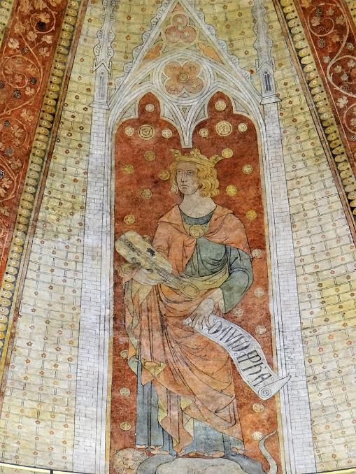
Le prophète David.

Slide 4
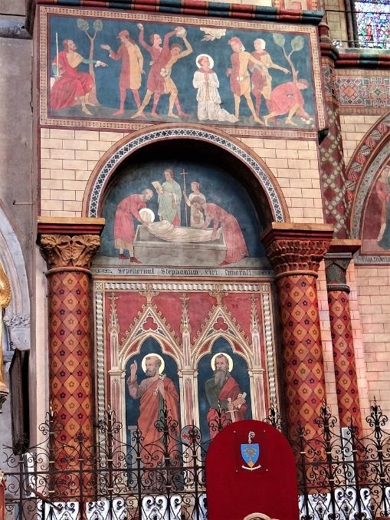
Lapidation de saint Étienne au-dessus de l'inhumation de saint Étienne et des saints Pierre et Paul.

Slide 5
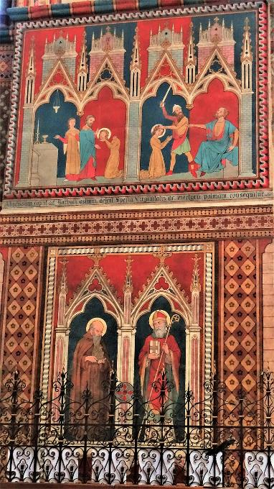
Martyre de sainte Spérie, mais par erreur car elle représente le martyre de sainte Valérie[53].

Slide 6
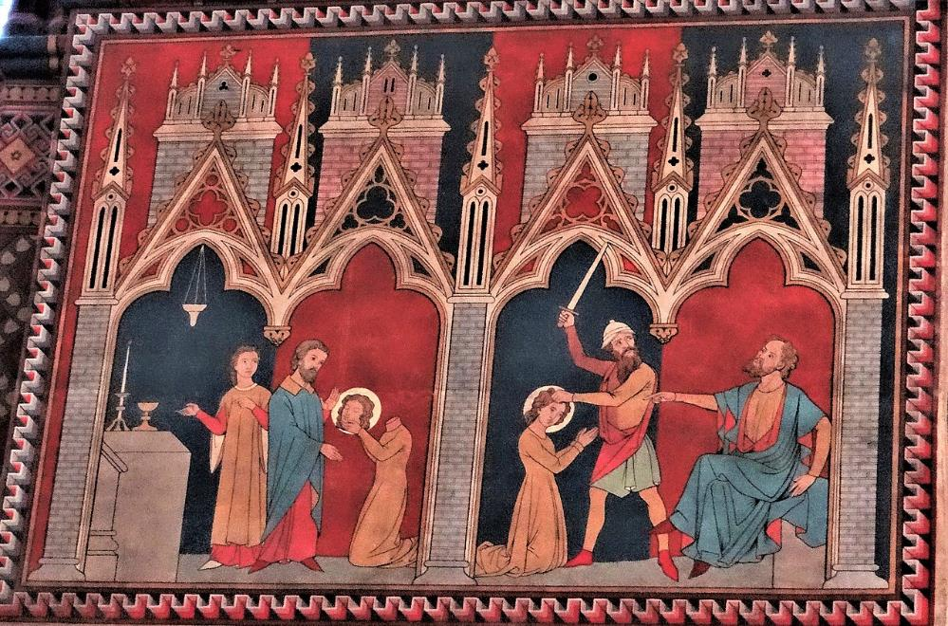
Martyre de Spérie,d'après l'inscription, mais à tort, en fait martyre de sainte Valérie. Peinture murale du XIVe siècle repeinte, plutôt que restaurée, par Cyprien Calmon.

Slide 7
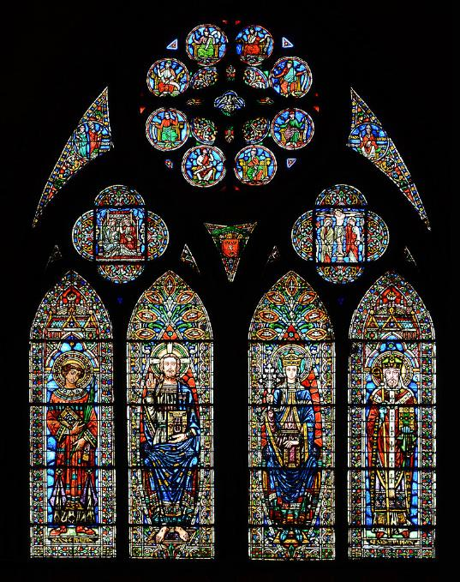
Verrière d'axe : saint Laurent, le Christ, la Vierge Marie, saint Génulphe.

Slide 8
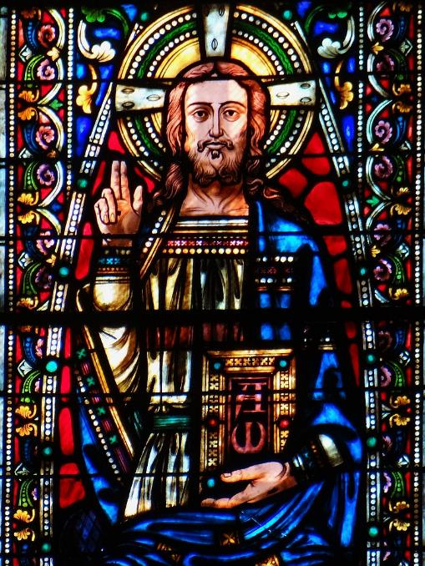
Le Christ bénissant.

Slide 9
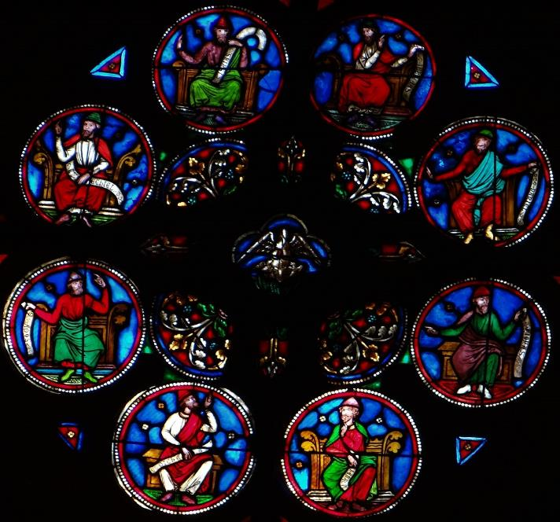
Prophètes.

Slide 10
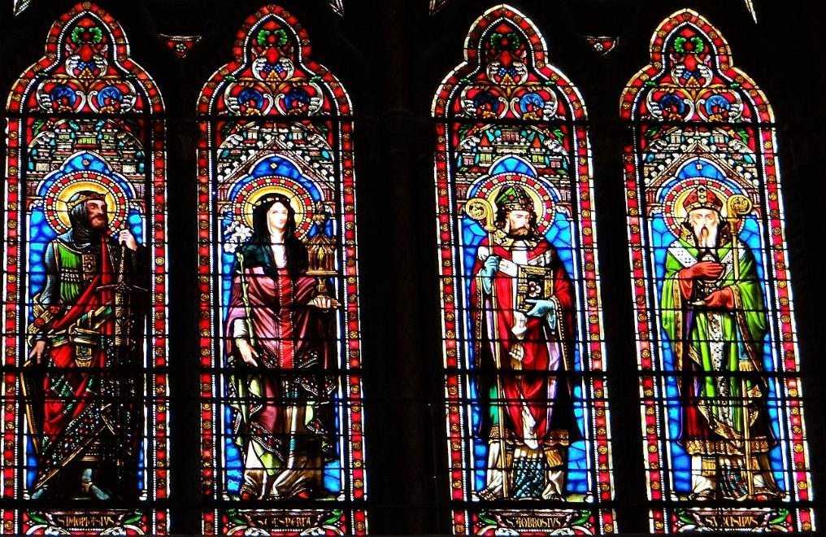
Vitraux de saint Namphase, sainte Spérie, saint Ambroise, saint Urcisse.

Slide 11
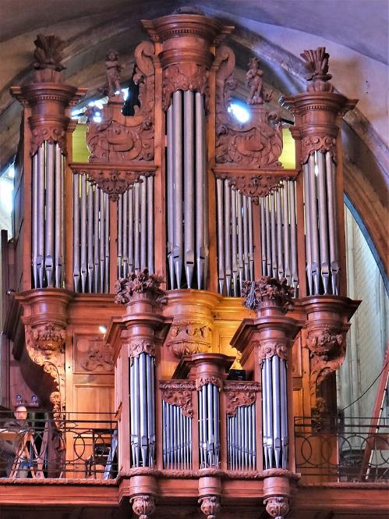
Cahors - Cathédrale Saint-Étienne - Orgue de tribune

Slide 12
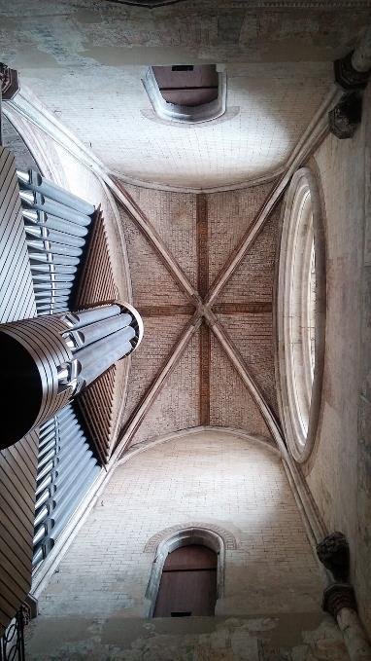
Buffet contemporain à l'arrière de l'orgue de tribune, côté narthex.

Slide 13
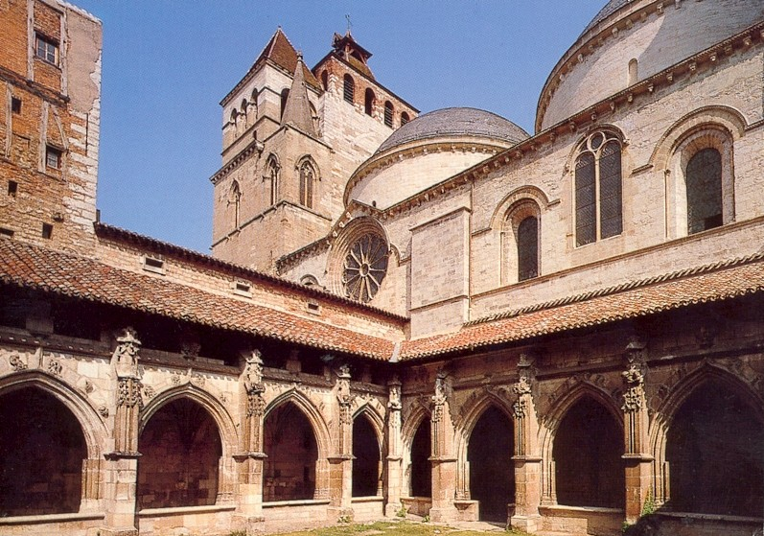
Galeries ouest et nord du cloître de la cathédrale.

Slide 14
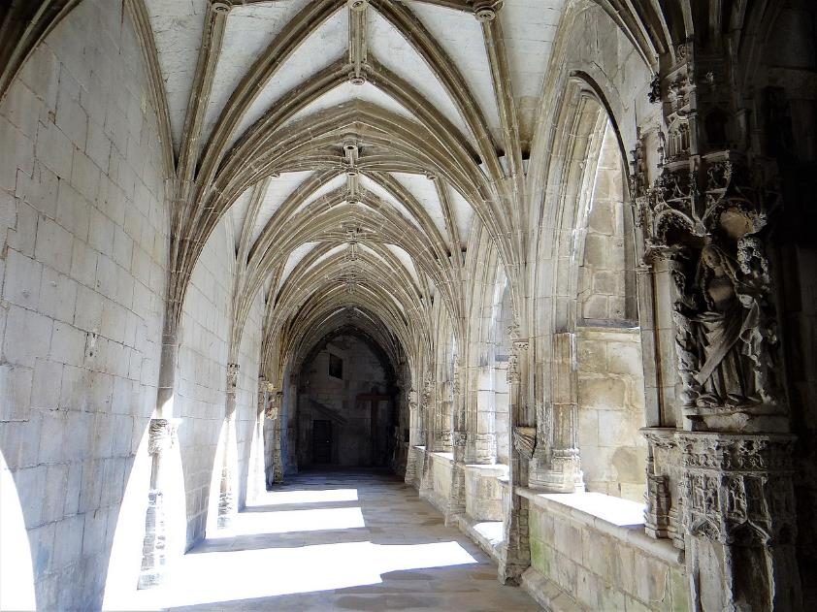
Plus de détails
Galerie nord.

Slide 15
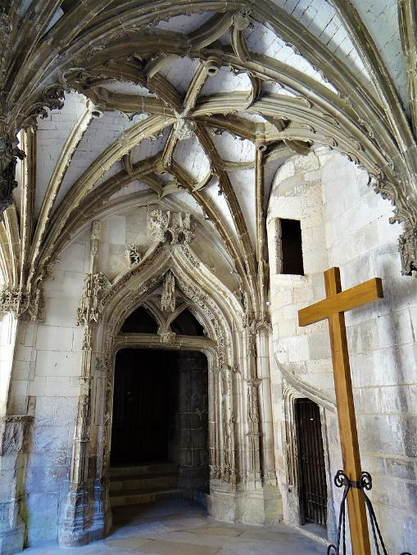
Galerie nord. Porte d'accès à l'abside de la cathédrale.

Slide 16
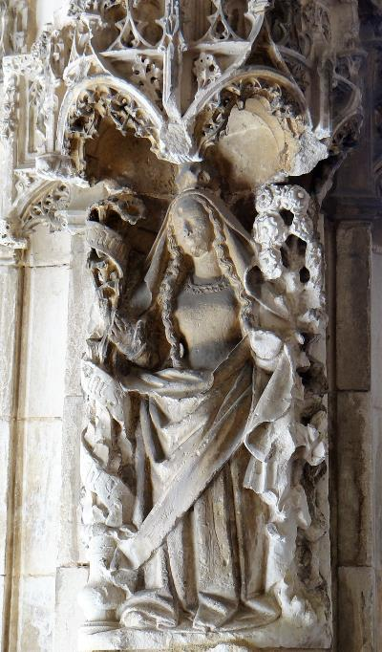
Galerie nord. Pilier nord-ouest. La Vierge.

Slide 17
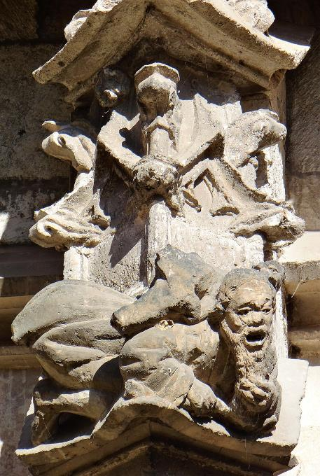
Galerie nord. Sculpture.

Slide 18
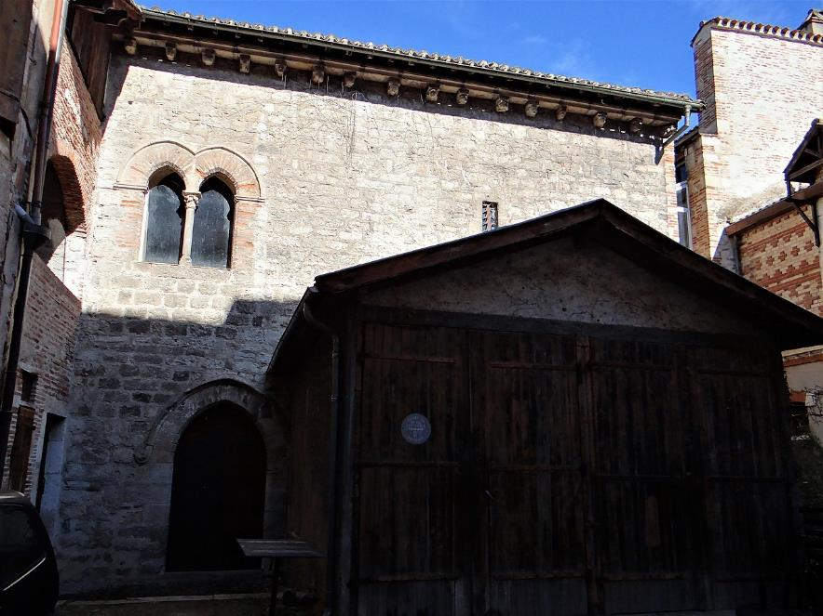
Grenier du chapitre vers la rue Saint-James.

Slide 19
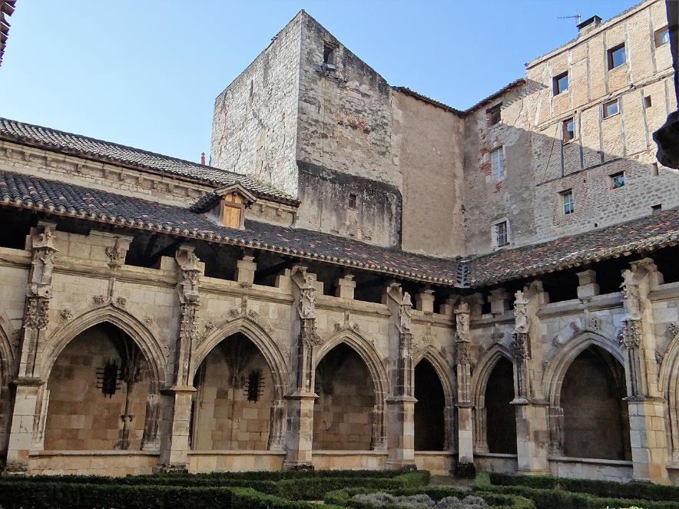
Vestige d'une tour du XIe siècle et grenier du chapitre derrière la galerie sud du cloître.

Slide 20
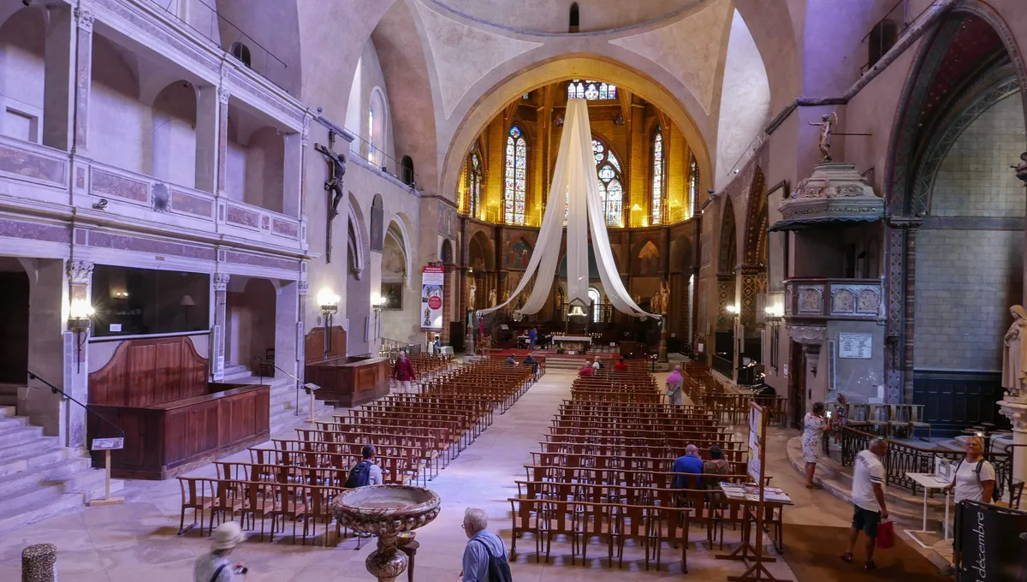
La cathédrale Saint-Étienne de Cahors

Slide 21
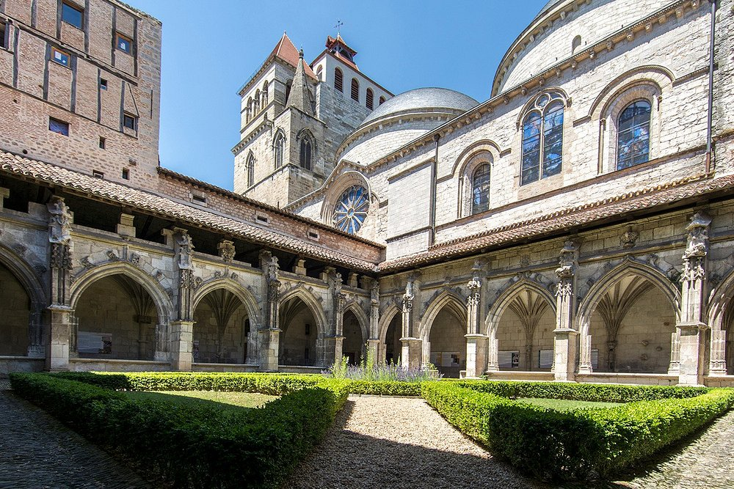
Cathédrale Saint-Étienne

Slide 22
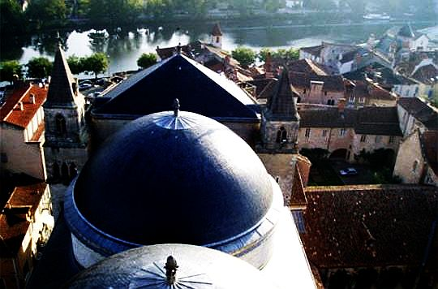
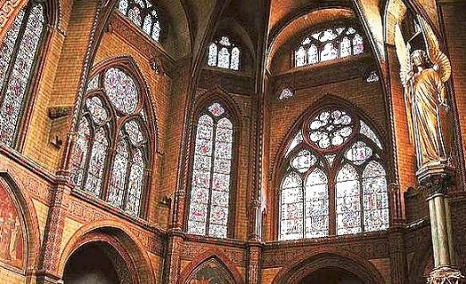

Slide 23
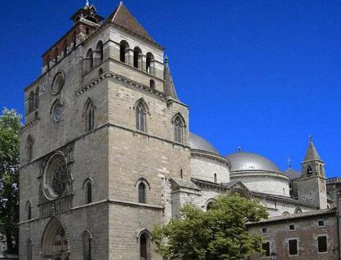
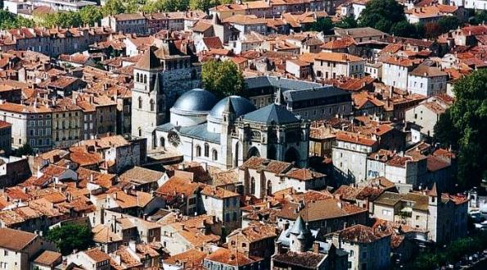

Slide 24
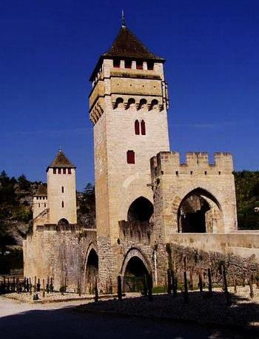
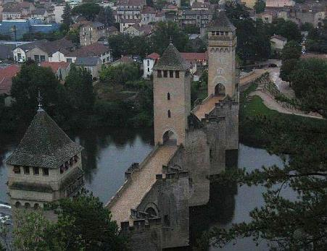
La nuit tombe sur la ville et le pont
Vu de la berge, lepont semble encore plus redoutable

Slide 25
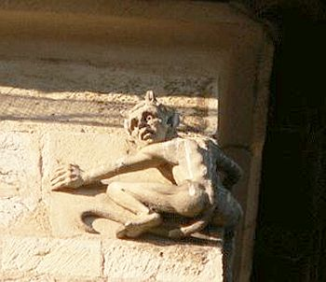
Lorient Vous A Présenté
La Cathédrale Saint Etienne De Cahors N°2 Suite Et Fin
Les Images Et Le Son Du Net
Daniel
Le diablotin du "Pont du Diable", malicieusement sculpté lors de la rénovation de Paul Gout.

